Slide 1
Порти - Ports
Порти введення-виводу на комп'ютері використовуються для підключення периферійних пристроїв, таких як принтери, сканери і портативні диски.

Slide 2
Послідовні порти і кабелі
Послідовний порт може бути або штекер DB-9, або штекер DB-25. Послідовні порти передають по одному біту даних. Для підключення послідовного пристрою, такого як модем або принтер, необхідно використовувати послідовний кабель. Максимальна довжина послідовного кабелю складає 15,2 м (50 футів).

Slide 3
USB-порти і кабелі
Універсальна послідовна шина (USB) — це стандартний інтерфейс для підключення периферійних пристроїв до комп'ютера. Спочатку він призначався для заміни послідовних і паралельних з'єднань. Usb-пристрої можна замінювати в "гарячому режимі".

Slide 4
Стандарт USB 1.1
Стандарт USB 1.1 вирішує передачу на швидкості до 12 Мбіт/с в повношвидкісному режимі і 1,5 Мбіт/с в низькошвидкісному режимі. Стандарт USB 2.0 вирішує передачу на швидкостях до 480 Мбіт/с. USB-пристрої можуть передавати дані лише на максимальній швидкості, підтримуваній певним портом.
Один USB-порт комп'ютера може підтримувати до 127 окремих пристроїв з використанням декількох USB-концентраторів.

Slide 5
Порти та кабелі FireWire
Firewire — це високошвидкісний інтерфейс, призначений для підключення периферійних пристроїв до комп'ютера в "гарячому режимі". Один FireWire-порт в комп'ютері може підтримувати до 63 пристроїв. Firewire використовує стандарт IEEE 1394, також відомий під назвою i.Link.

Slide 6
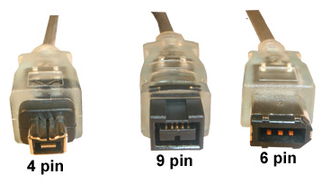
Стандарт IEEE
Стандарт IEEE 1394a підтримує швидкість передачі даних до 400 Мбіт/с при довжині кабелю до 4,5 м (15 футів). Для цього стандарту використовується 6-контактний або 4-контактний рознім.
Стандарт IEEE 1394b підтримує швидкість передачі даних понад 800 Мбіт/с і використовує 9-контактний рознім.

Slide 7
Паралельні порти і кабелі
Паралельним портом комп'ютера є стандартне гніздо DB-25 типа А. Параллельний роз'ємом принтера є стандартний 36-контактний рознім Centronics типа В. деяких нових принтерах використовується 36-контактний роз'єм високої щільності типа С.

Slide 8
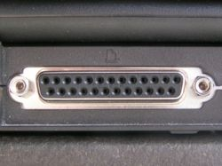
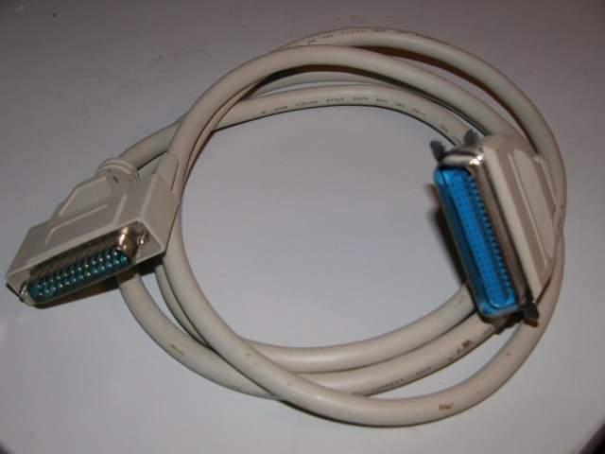
Паралельні порти і кабелі
Паралельні порти можуть передавати одночасно 8 біт даних і використовують стандарт IEEE 1284.
Максимальна довжина паралельного кабелю складає 4,5 м. (15 футів).

Slide 9
Порти і кабелі SCSI
Порт SCSI може здійснювати передачу даних на швидкості понад 320 Мбіт/с.
Якщо до SCSI -порту підключений один SCSI-пристрій, то довжина кабелю може складати до 24,4 м (80 футів). Якщо до SCSI-порту підключено декілька SCSI-пристроїв, то довжина кабелю може складати до 12,2 м (40 футів).

Slide 10
Порти і кабелі SCSI
На комп'ютері може бути SCSI-порт один з трьох типів:
- гніздо DB-25,
- 50-контактне гніздо високої щільності,
- 68-контактне гніздо високої щільності.

Slide 11
SCSI Controllers
Small Computer System Interface
Подібно до EIDE, пристрої SCSI мають контролери,що управляють кожним пристроєм.
Стандартний інтерфейс SCSI дозволяє під’єднати до 7 пристроїв, які сполучені з одним адаптером SCSI або контролером.
Зовнішні пристрої - жорсткі диски, CD-ROM, стримери, сканери та змінні пристрої.
Кожен пристрій SCSI в ланцюзі, у тому числі SCSI карта контролера отримує ID номер SCSI з 0 до 7; #0 для первинного boot пристрою (жорсткий диск), і #7, для SCSI карти контролера.

Slide 12
SCSI продовження . . .

Slide 13
Мережеві порти і кабелі
Мережевий порт, також відомий як порт RJ-45, використовується для підключення комп'ютера до мережі.
Стандартний Ethernet підтримує швидкість передачі до 10 Мбіт/с, Fast Ethernet підтримує передачу на швидкості до 100 Мбіт/с, а Gigabit Ethernet підтримує швидкість передачі до 1000 Мбіт/с.
Максимальна довжина мережевого кабелю складає 100 м (328 футів).

Slide 14
Порти PS/2
Порт PS/2 під'єднує до комп'ютера клавіатуру або мишу. Портом PS/2 є 6-контактне гніздо mini-DIN.
для клавіатури і миші частенько позначають різними кольорами. Якщо на портах немає колірного кодування, то поряд з кожним з них має бути зображення миші або клавіатури.

